Slide 1
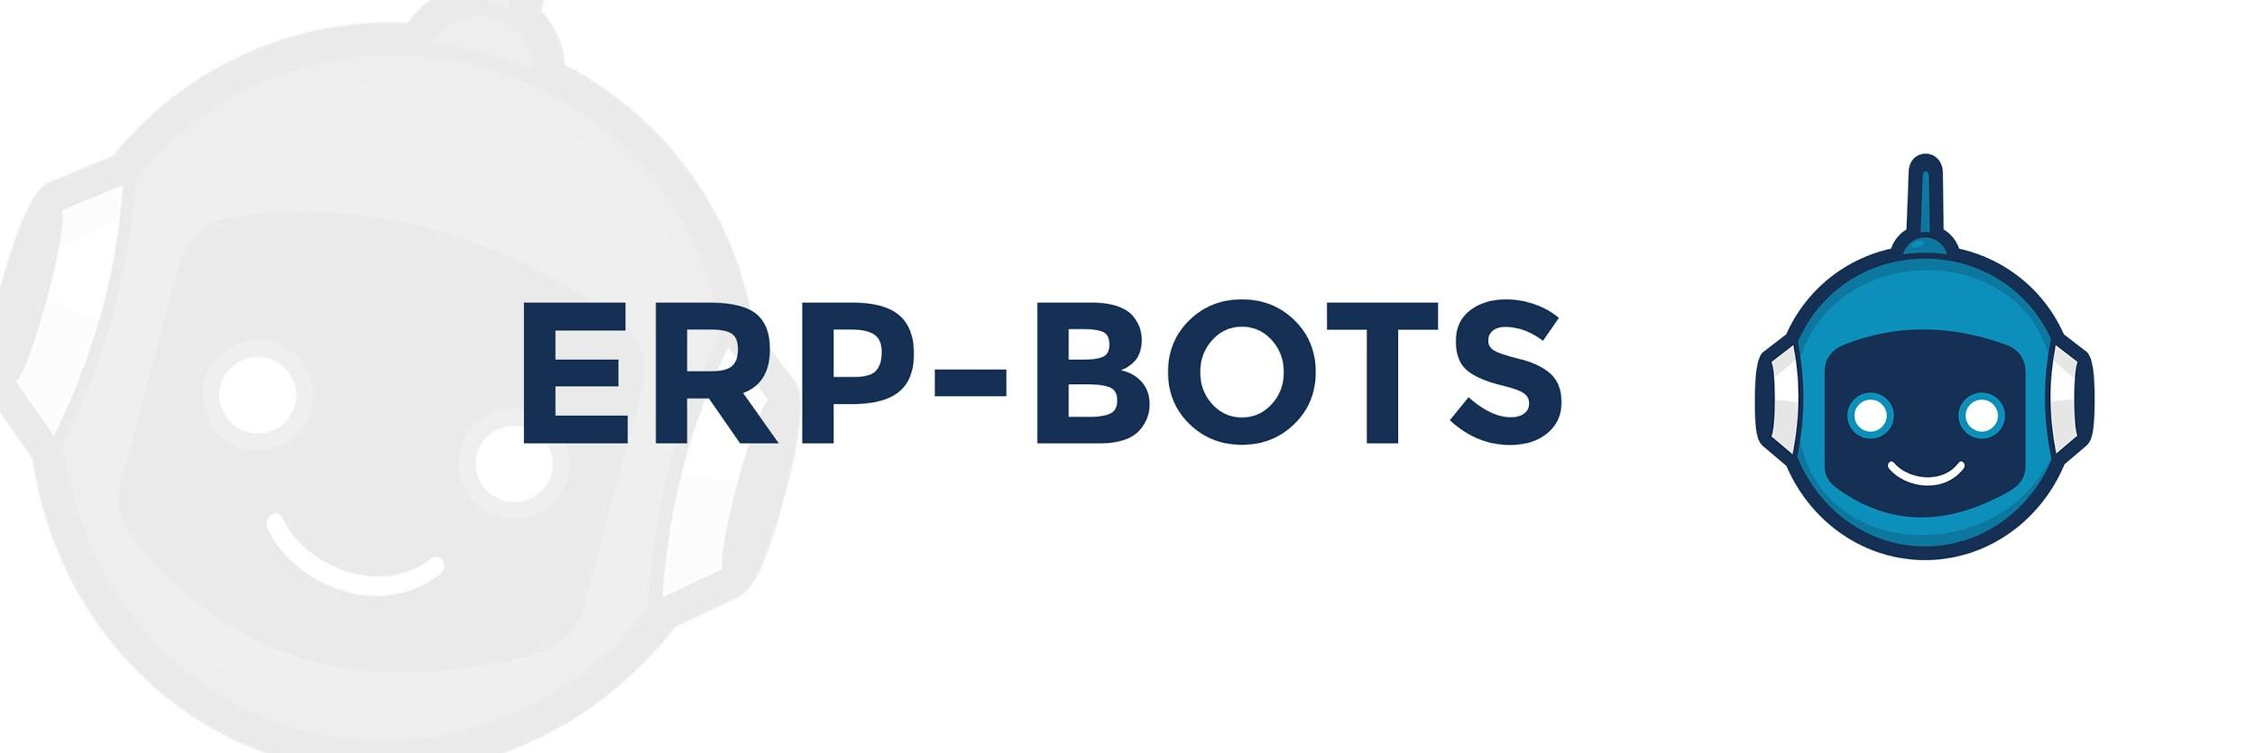
C
ERP implementation become so easy !
By IT Solutions company

Slide 2

84%

Slide 3



C’est le taux d'échec d’un projet ERP :
31% des projets échouent avant la contractualisation ou en cours de déploiement
53% des projets dépassent le planning initial

Slide 4
3 sur 4
C’est le nombre de projets qui dépassent le budget initialement prévu...

Slide 5

Pourquoi autant de projets ERP échouent

Slide 6


12 mois
en moyenne pour implémenter un ERP
L’implémentation coûte cher !
1000€
Taux journalier moyen pour une mission
3 ETP
en moyenne pour gérer l’implémentation d’un ERP

Slide 7

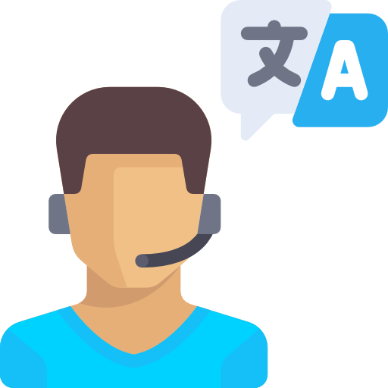
Le besoin est mal compris ou exprimé.

Slide 8


Manque
de ressources et
moyens internes...
1/2
Ressource interne en moyenne allouée à la gestion de projet
55%
Des entreprises ne prennent pas en compte la gestion du changement

Slide 9
Mais aussi...

Slide 10
Le paramétrage est pris en charge par l’intégrateur, du coup...
L’intégrateur maîtrise l’ensemble du paramétrage, bloquant ainsi le client dans une relation de dépendance
La réussite du projet dépend de la capacité de l’intégrateur à synthétiser l’organisation du client et identifier ses spécificités
L’intermédiation est parfois poussée à son paroxysme avec des niveaux de validation qui peuvent être absurdes
Les plannings et délais dépendent de l’intégrateur qui se trouve alors en position de “juge et parti”
Les ateliers de paramétrages et COPIL sont parfois inutiles et coûteux car ils mobilisent de nombreux intervenants

Slide 11




Notre solution

Slide 12
Une solution simple et peu coûteuse :
ERP-Bots est un Robot conversationnel basé sur l’intelligence artificielle qui permet d’automatiser l’implémentation de logiciels ERP. Le Robot vous pose des questions sur votre organisation comme le ferait un Consultant Technico-Fonctionnel. Couplé à sa parfaite connaissance de l’administration des principaux ERP, le Robot modélise ensuite votre organisation grâce aux réponses que vous lui avez donné et paramètre automatiquement le logiciel. Vous pouvez ensuite revenir sur votre historique via votre tableau de bord et modifier directement des détails du paramétrage.
ERP-Bots peut aussi être utilisé après le lancement du logiciel afin d’ajuster le paramétrage suite à un changement organisationnel ou nouvelle procédure.
Vous ne payez que ce que vous consommez, finis les journées de consulting qui ne servent à rien et les projets sur-évalués.

Slide 13




Le Cycle de déploiement avec ERP-Bots :
Le Client spécifie son besoin en répondant aux questions posées par ERP-Bots, via l’interface conversationnelle
Le Client visualise son paramétrage directement dans l’ERP ou dans le tableau de bord qui retrace les principaux noeuds de paramétrage
ERP-Bots agrège les informations récoltés puis analyse le besoin au regard de sa connaissance ERP
ERP-Bots génère un paramétrage en “jouant” le scénario du client

Slide 14
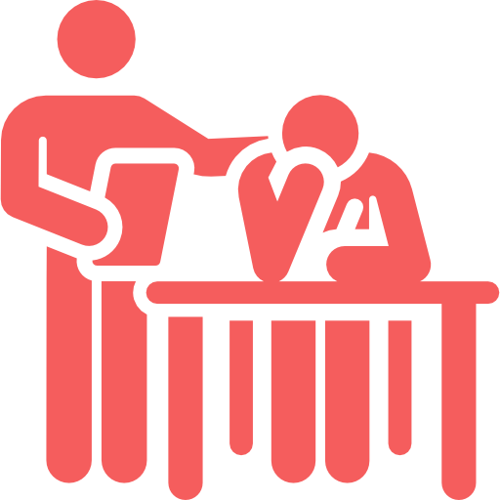

TCO* sur 1 an pour ERP-Bots versus une intégration classique :
Intégrateur classique
ERP-Bots
Licence ERP
1 000 000 €
Paramétrage complémentaire
Déploiement
Licence ERP
10 000 €
Déploiement
+ Paramétrage complémentaire
* Total cost of ownership

Slide 15

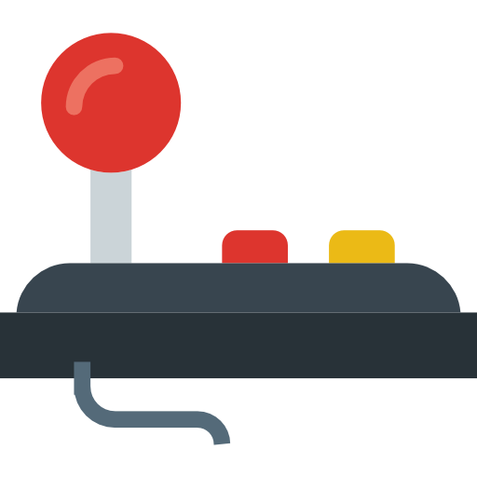
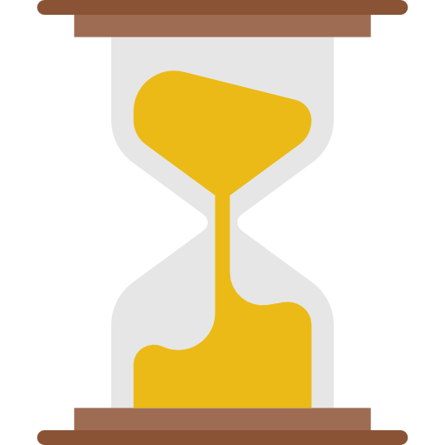
Les bénéfices de notre solution :
Des échanges
Plus fluides, rapides et clairs
Un planning
Réduit sans surconsommation
Un budget
Rationalisé et totalement maîtrisé
Contrôle
Total de la chaîne de déploiement

Slide 16



Le marché visé : Les 3 principaux ERP
22 Milliards €
De Chiffre d’affaire
10 Milliards €
De Chiffre d’affaire
7 Milliards €
De Chiffre d’affaire
* Chiffre d’affaire de l’offre ERP

Slide 17
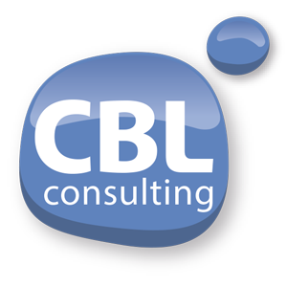

















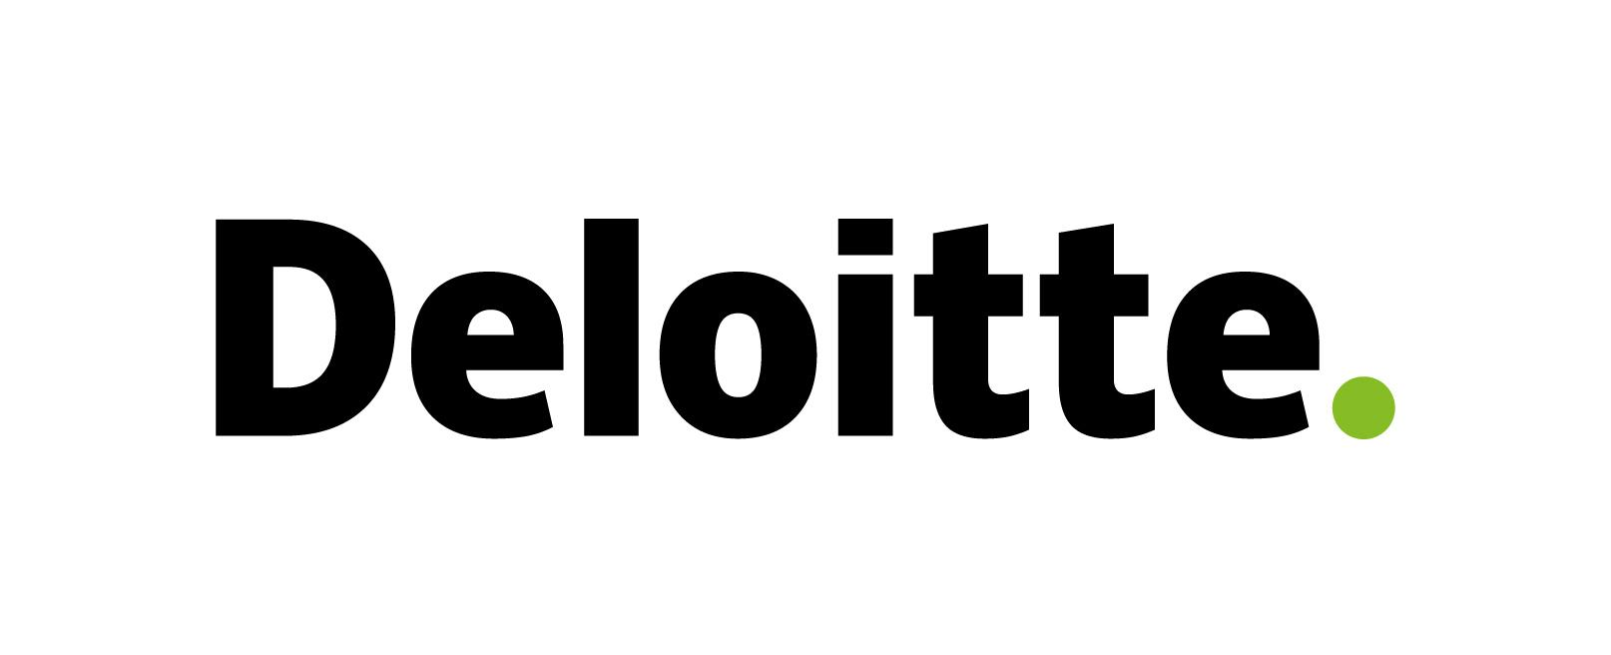
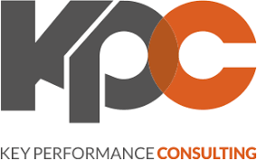





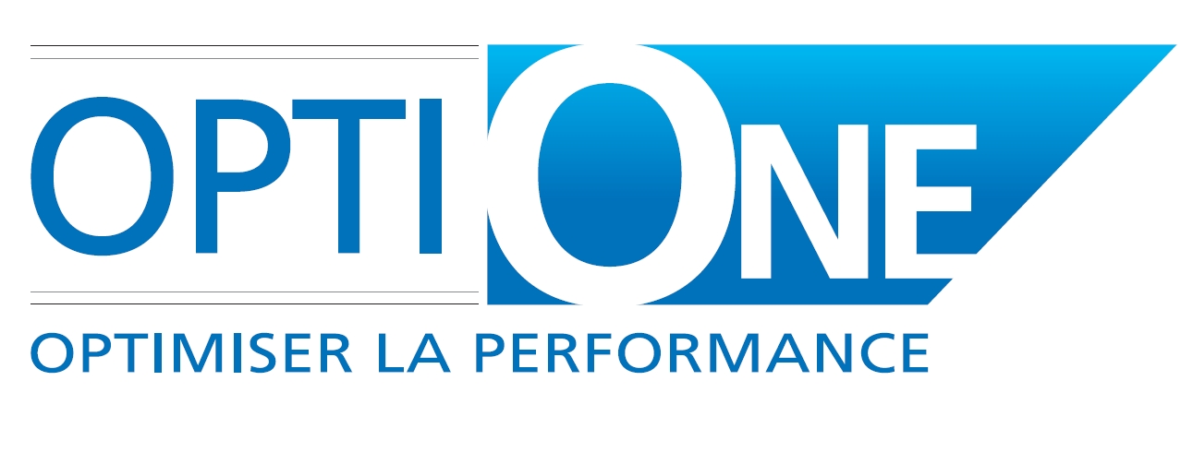
Le marché visé : Les intégrateurs ERP

Slide 18
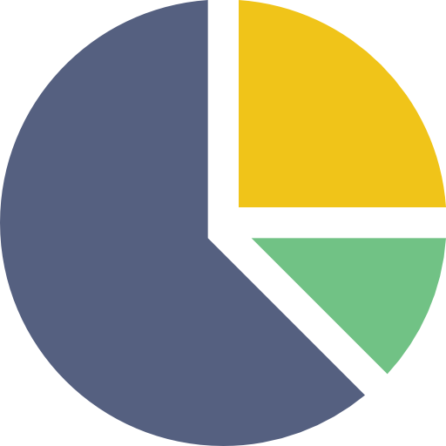
Notre cible :
Les revendeurs de logiciels ERP
PME, ETI et Directions métiers de grands groupes
Les intégrateurs

Slide 19



Les principales typologies de Concurrents :
Consultants
indépendants
ERP pré-paramétrés
Intégrateurs
Offre
Prix
Limites
Pack de déploiement complet
Accompagnement sur mesure
Logiciel livré pré-paramétré
1 000 000€*
270 000€*
40 000€*
-Projet souvent très cher et très long.
-Manque d’agilité et cycle de validation parfois lourd
-Très cher pour un retour sur investissement mitigé
-Le Client est dépendant du Consultant et n’internalise pas la compétence
-Prix attractif mais logicel souvent mal paramétré et non adapté au besoin du client
-Absence totale d’accompagnement
* Prix pour un projet de 12 mois

Slide 20


Notre Business Modèle :
Offre “Bots”
Offre “Humans”
Offre “Changes”
Offre principale
Offre additionnelle
Offre optionnelle
Accès à la plateforme +
Licence / mois / Administrateur
Consulting additionel
Formation et accompagnement au changement
Accès à la plateforme : 7 490€
Licence : 20 €/mois/administrateur
Taux journalier moyen : 750€
Taux journalier moyen : 750€

Slide 21


Stratégie de développement :
Partenariats technologiques :
Ecoles de recherches, Startup spécialisées en IA et ESN (Top 10)
Développement produit :
Année 1 : Développement du logiciel ERP-Bots et mise en place de partenariats avec des éditeurs ERP
Année 2 : Commercialisation de ERP-Bots et mise en place de partenariats intégrateurs
Année 3 : Commercialisation de ERP-Bots et Développement de notre ERP propriétaire
Année 4 : Commercialisation de notre ERP propriétaire
Commercialisation :
Année 2 : France
Année 3 : Europe
Année 4 : International
Année 5 : Intergalactique

Slide 22

Chiffre d’affaire Prévisionnel :
7 000 k€
3 000 k€
500 k€
International
Europe
0 k€
France
Année 1
Année 2
Année 3
Année 4

Slide 23
Notre gamme de produits :
For
For
For

Slide 24

Besoin en Financement :
50 k€
Communication
Salons et forums
100 k€
Bureaux
Frais généraux
Avantages et notes de frais
Services
650 k€
1 CTO
3 Lead devs
6 Dévs
1 Data scientist (Machine Learning)
1 Graphiste
1 Directeur commercial
3 Consultants Technico-fonctionnels
50 k€
Matériel informatique
Serveurs
Logiciels
Propriété intellectuelle
Total :
850 k€

Slide 25

Contact :
Mourad Slitni
CEO - Founder
mslitni@it-solutions.fr +33(0)6 59 91 47 42 Skype : mc_mslitni

Slide 26
Coming soon

